Slide 1
ОСНОВНЫЕ НАПРАВЛЕНИЯ ДЕЯТЕЛЬНОСТИ НАУЧНО-ИССЛЕДОВАТЕЛЬСКОГО ЦЕНТРА
Санкт-Петербург
2023

Slide 2
ОСНОВНОЙ ВИД ДЕЯТЕЛЬНОСТИ
Проведение комплексных научных исследований на основе бюджетных и внебюджетных источников финансирования в соответствии с утвержденным планом научной деятельности академии и вышестоящих органов управления.

Slide 3
СТРУКТУРА
Основные подразделения НИЦ – научно-исследовательские отделы
обитаемости
экспериментальной медицины
медико-биологических исследований
питания и водоснабжения
медико-психологического сопровождения
всеармейский медицинский регистр МО РФ
3

Slide 4
НИО (ОБИТАЕМОСТИ)
НИЛ (физиологии военного труда);
НИЛ (гигиены военного труда);
НИЛ (физиолого-гигиенической оценки экипировки военнослужащих);
НИЛ (стандартизации);
НИЛ (измерительной аппаратуры и моделирования);
НИЛ (исследования взаимодействия человека и техники);
НИЛ (обитаемости объектов).

Slide 5
Основные направления научной работы
Физиолого-гигиенические исследования по оценке факторов военного труда и обитаемости перспективных образцов вооружения, военной и специальной техники (ВВСТ) на этапах создания и испытаний.
Изучение и обоснование физиологических способов повышения устойчивости организма, уровня здоровья и боеспособности военнослужащих в условиях воздействия неблагоприятных факторов обитаемости.
Разработка физиолого-гигиенических и эргономических критериев оценки специальной (повседневной и боевой) одежды и снаряжения военнослужащих, исследование защитных и эксплуатационных свойств и воздействия на организм новых образцов экипировки.
Участие в мероприятиях военно-научного сопровождения образцов ВВСТ предупредительного санитарного надзора за проектированием и созданием (модернизацией) образцов вооружения и военной техники (ВВСТ)
Разработка государственных стандартов (ГОСТ), нормативно-технических документов (НТД) системы общих технических требований (ОТТ), руководств, рекомендаций, инструкций и других официальных документов, регламентирующих значения факторов обитаемости комплексов и образцов (ВВСТ).
Координация работ научно-исследовательских учреждений РФ по проблемам обитаемости объектов по военно-научному сопровождению образцов (ВВСТ).
5

Slide 6
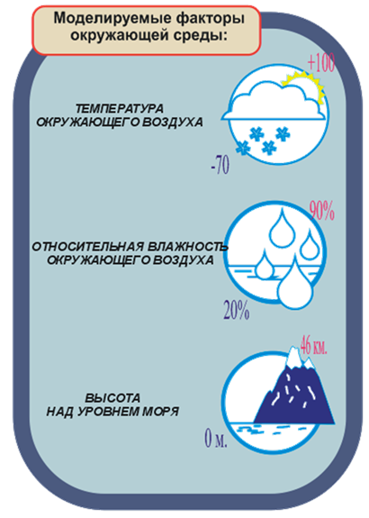
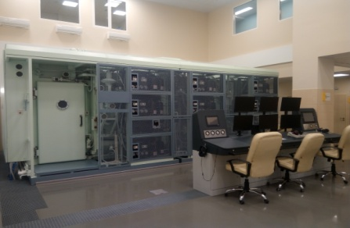
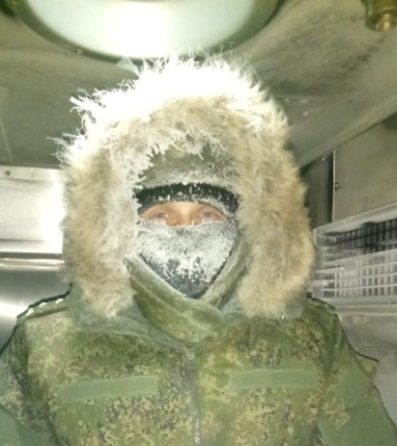
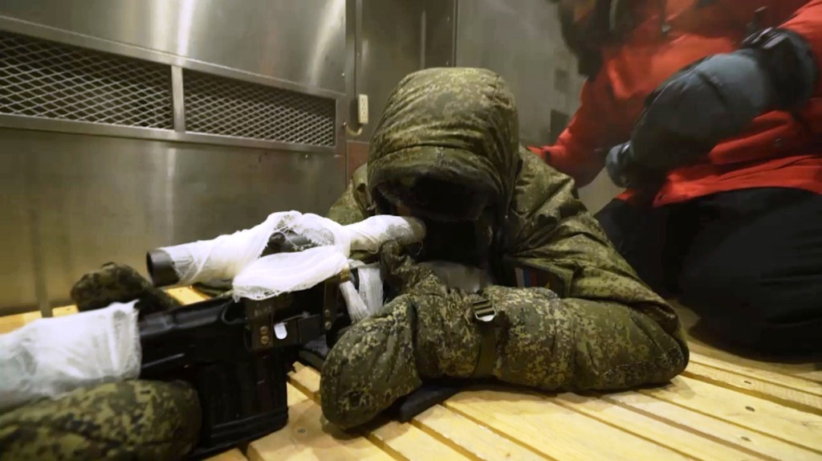
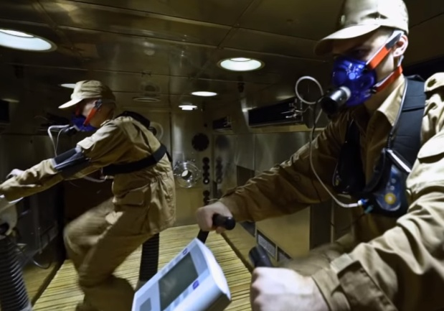
МОДЕЛИРОВАНИЕ УСЛОВИЙ ОКРУЖАЮЩЕЙ СРЕДЫ
Термобарокомплекс «Табай-V18»
6

Slide 7
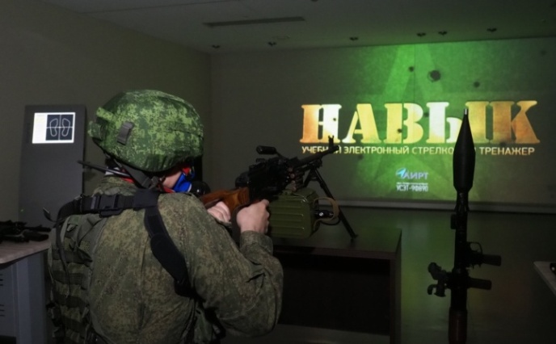
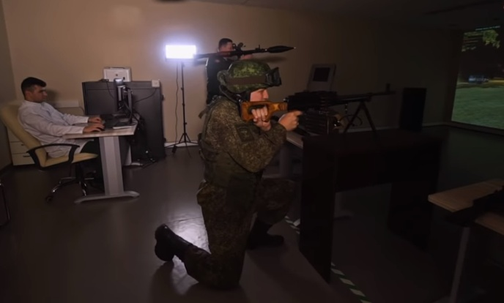
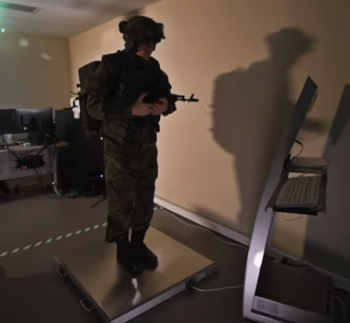
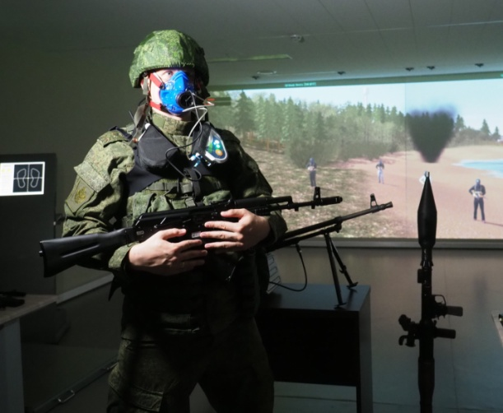
МОДЕЛИРОВАНИЕ ВОЕННО-ПРОФЕССИОНАЛЬНОЙ ДЕЯТЕЛЬНОСТИ
Учебный стрелковый комплекс
7

Slide 8
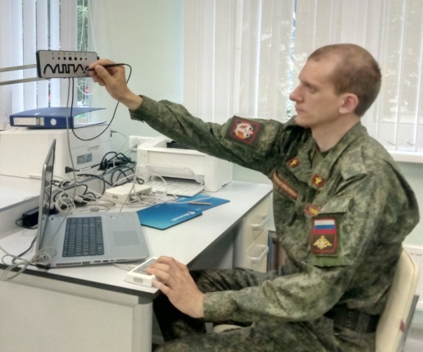
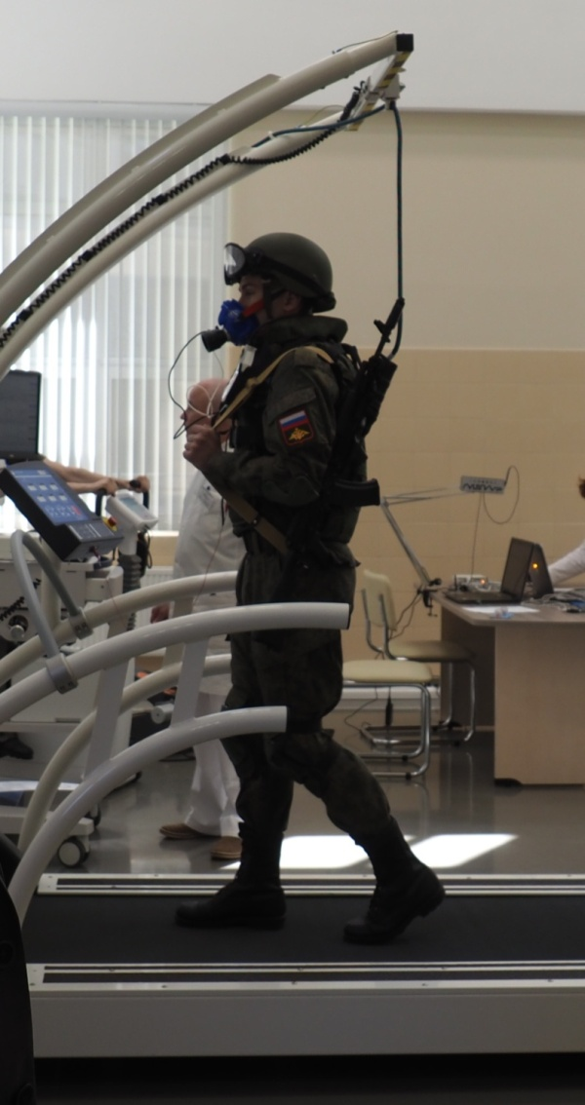
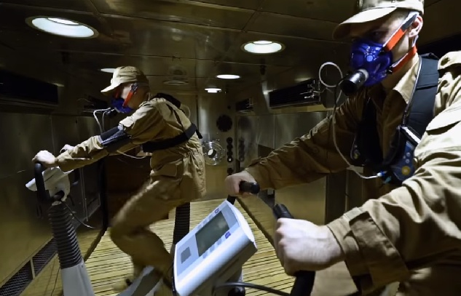
ОЦЕНКА ФУНКЦИОНАЛЬНОГО СОСТОЯНИЯ ОРГАНИЗМА ВОЕННОСЛУЖАЩИХ

Slide 9
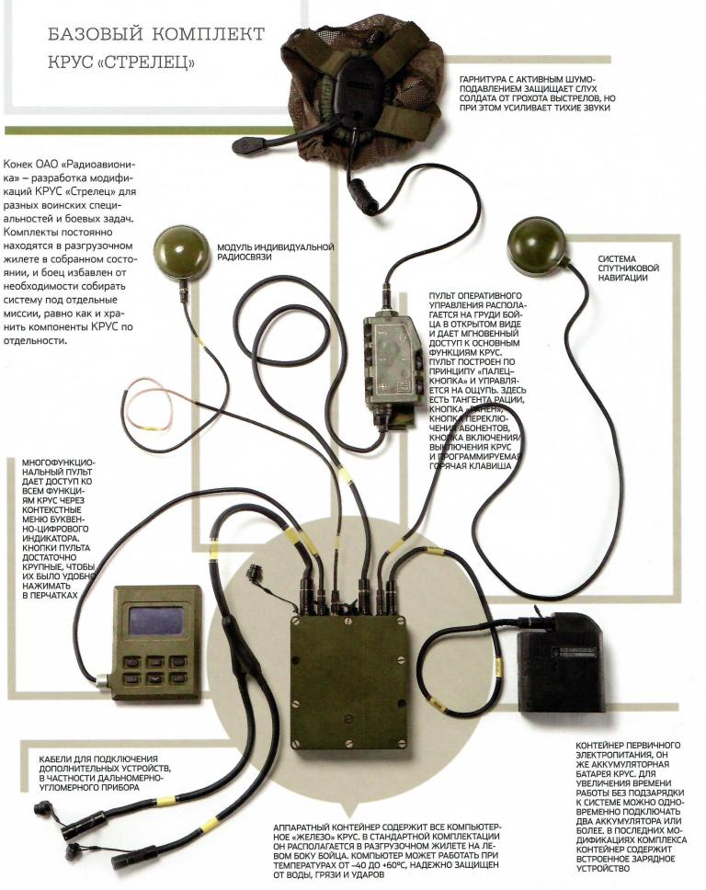
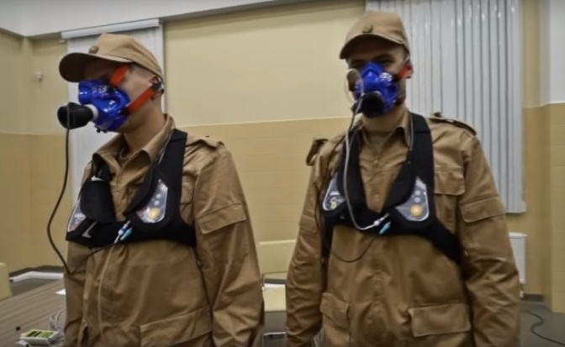
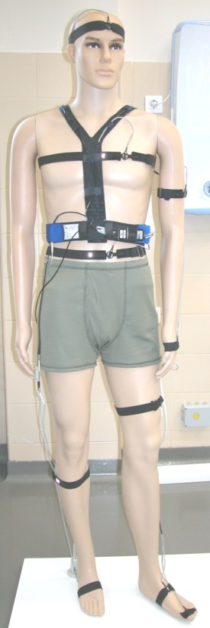
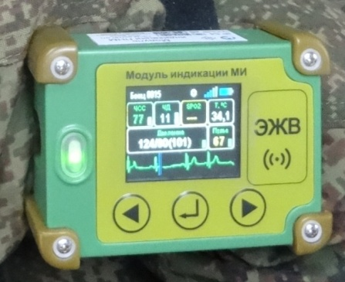
МЕТОДЫ ДИСТАНЦИОННОГО МОНИТОРИНГА ФУНКЦИОНАЛЬНОГО СОСТОЯНИЯ
Эргоспирометрическая оценка
Термофизиологическая
оценка
КРУС «Стрелец»
Регистрация жизнедеятельности военнослужащего
9

Slide 10
Разработка методики дистанционной диагностики утомления специалистов операторского профиля деятельности
1. Провести теоретический анализ по проблеме дистанционной диагностики утомления военных специалистов операторского профиля деятельности
2. Разработать методику дистанционной диагностики утомления военных специалистов операторского профиля деятельности.
3. Подготовить методические рекомендации по организации и проведению дистанционной диагностики утомления военных специалистов операторского профиля деятельности.
4. Подготовить проект тактико-технического задания на ОКР «Создание аппаратно-программного комплекса для дистанционной диагностики утомления военных специалистов операторского профиля деятельности».
10

Slide 11
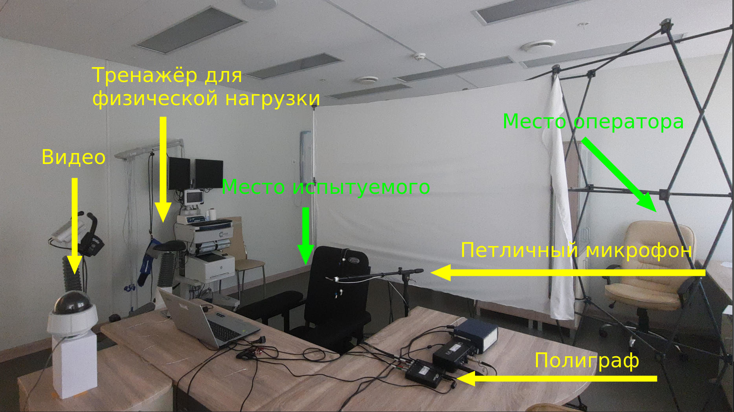
Разработка методики дистанционной диагностики утомления специалистов операторского профиля деятельности
11

Slide 12
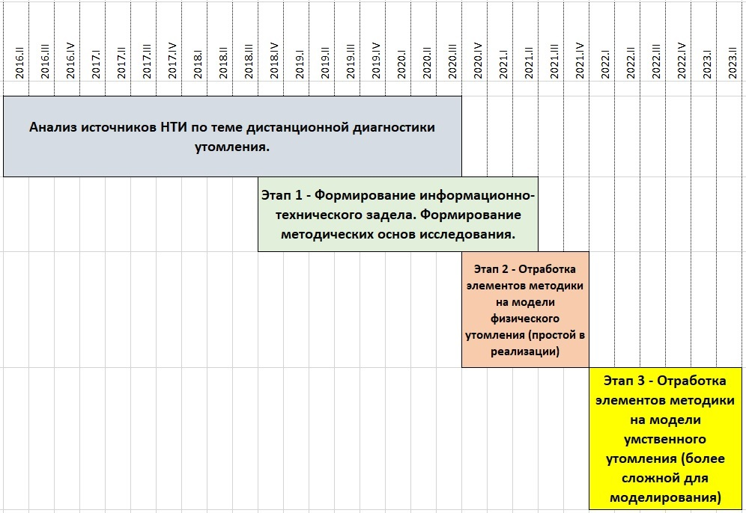
Разработка методики дистанционной диагностики утомления специалистов операторского профиля деятельности
12

Slide 13
Разработка методики дистанционной диагностики утомления специалистов операторского профиля деятельности
Результаты первого этапа
Сформирован технический задел.
Разработано программное обеспечение.
Разработан обобщенный дизайн проводимых исследований.
13

Slide 14
Разработка методики дистанционной диагностики утомления специалистов операторского профиля деятельности
Был разработан эффективный набор алгоритмических и программных средств для исследования признаков утомления у человека по его голосу.
Эффективность разработанных алгоритмических и программных средств была доказана в пилотном эксперименте с моделированием физического утомления. Использованная для анализа глубокая нейронная сеть AuDeep показала способность различать состояния покоя и физического утомления человека по его голосу с правильными определениями более 60%.
14

Slide 15
НИО (МЕДИКО-БИОЛОГИЧЕСКИХ ИССЛЕДОВАНИЙ)
НИЛ
искусственных органов, клеточных технологий, тканевой инженерии
Научные группы:
- клеточных технологий;
- изготовления тканеинженерных конструкций;
- аддитивных технологий;
- генетических исследований, эпигенетики и омиксных технологий;
- изучения регенеративных биопрепаратов из провизорных органов человека;
- морфологических исследований и электронной микроскопии;
- изучения теломер, теломеразы и митохондрий;
- криоконсервации органов и тканей;
- создания новых лекарственных средств с повышенной биодоступностью
15

Slide 16
Основные направления научной работы
применение аддитивных технологий в медицине;
создание тканеинженерных конструкция для замещения дефектов внутренних полых органов и соединительнотканных оболочек;
электронномикроскопические исследования;
применение клеточной терапии для активации репаративно-регенерационных процессов организма;
совершенствование криоконсервации органов и тканей методами витрификации и программированного замораживания;
изучение эпигенетических, генетических и экспрессионных изменений у военнослужащих и их корреляционные взаимоотношения с профессиональной деятельностью;
исследование микробиома различных экологических ниш человека;
митохондриальные сети и митохондрии при различных патологических процессах;
создание липосомальных и наносомальных лекарственных форм с высокой биодоступностью;
создание новых лекарственных средств с помощью технологии синтеза полипептидов и олигонуклеотидов и на основе бесклеточного матрикса из провизорных органов человека;
применение омиксных технологий в оценке состояния функции органов и систем
16

Slide 17
17

Slide 18
18

Slide 19
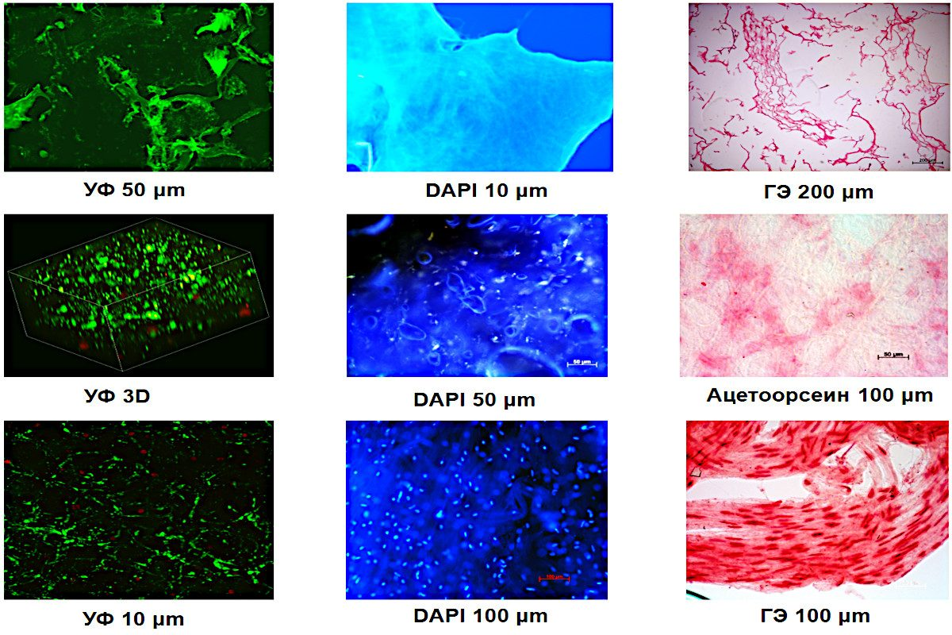
ИЗУЧЕНИЕ СОСТАВА ГИДРОГЕЛЯ ИЗ ПУПОВИНЫ ЧЕЛОВЕКА
19

Slide 20
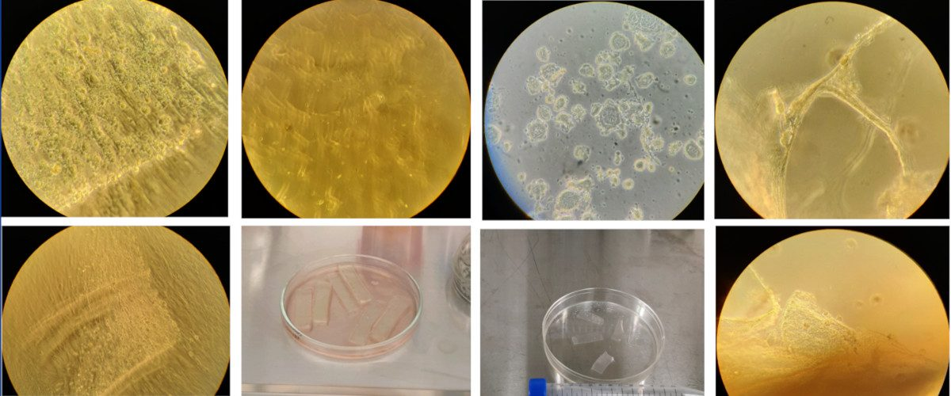
Исследование динамики процесса адгезии клеток на различных биорезорбируемых носителях в культуре «in vitro»

Slide 21
НИО (ЭКСПЕРИМЕНТАЛЬНОЙ МЕДИЦИНЫ)
Основные направления научной работы
НИЛ военной хирургии, военной терапии, лекарственной и экологической токсикологии
Разработка и испытание новых средств и методов хирургической и терапевтической помощи раненым, больным и пораженным.
Изучение патогенеза, совершенствование методов диагностики, лечения и профилактики поражений факторами химической и радиационной природы.
Изучение патогенеза, клиники, диагностики и лечения боевой травмы, наносимой современными видами огнестрельного, минно-взрывного и кинетического оружия.
Разработка методик и проведение медико-биологических испытаний по оценке эффективности средств индивидуальной бронезащиты.
Оценка состояния здоровья личного состава, связанного с хроническим воздействием неблагоприятных факторов внешней среды эколого-профессиональных факторов, а также научное обоснование проведения соответствующих профилактических и лечебных мероприятий.
21

Slide 22
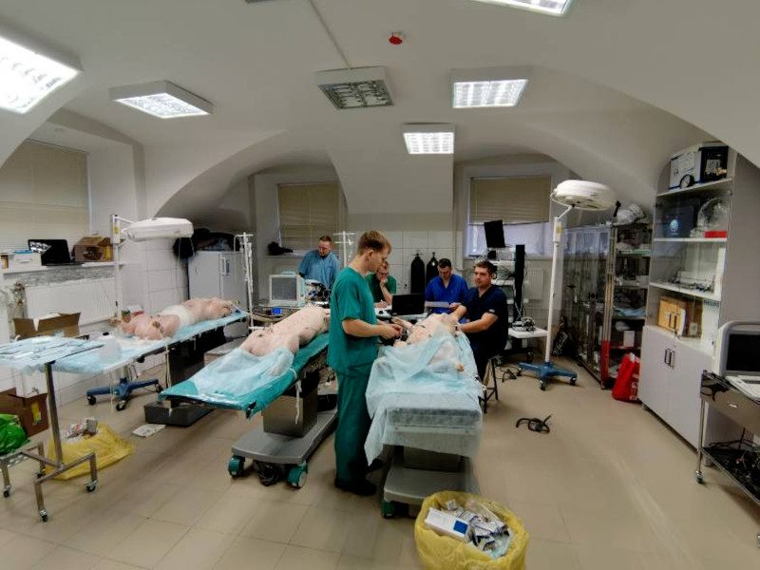
НИО (ЭКСПЕРИМЕНТАЛЬНОЙ МЕДИЦИНЫ)
22

Slide 23
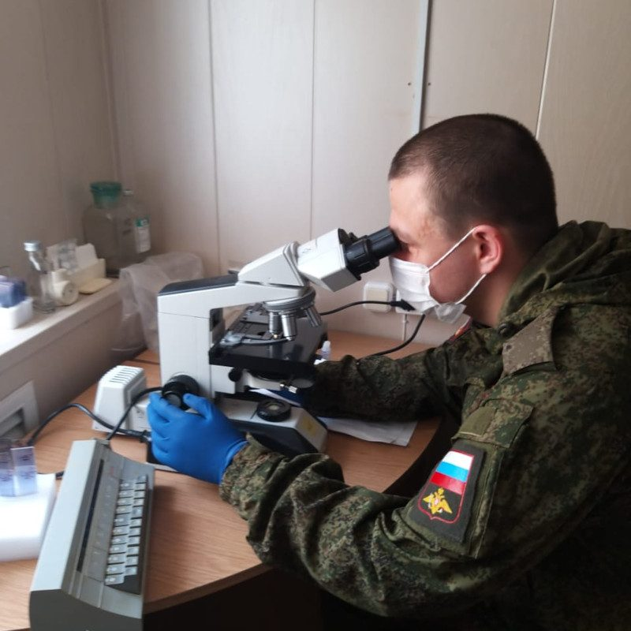
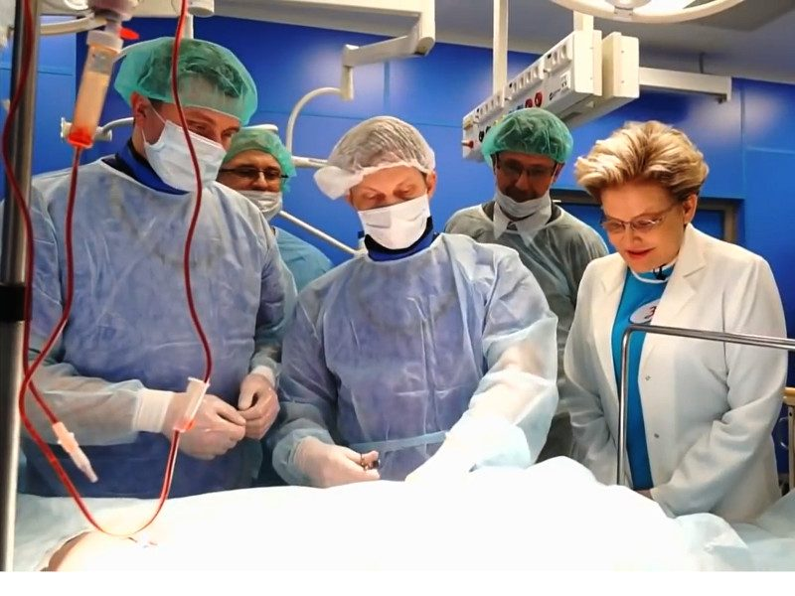
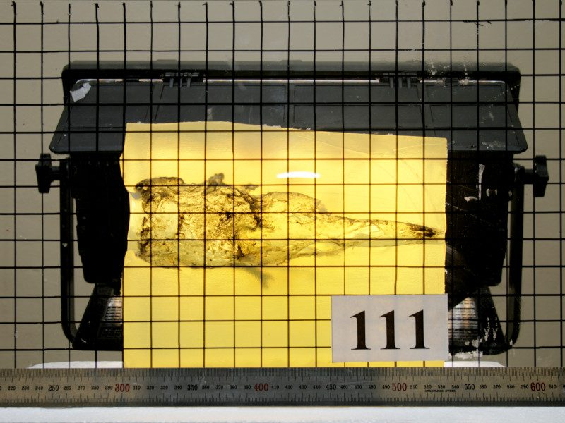
НИО (ЭКСПЕРИМЕНТАЛЬНОЙ МЕДИЦИНЫ)
23

Slide 24
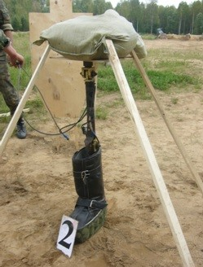
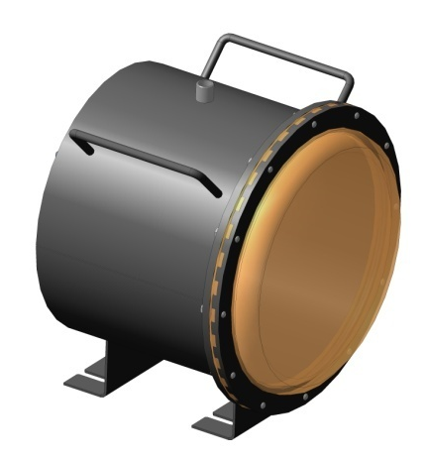
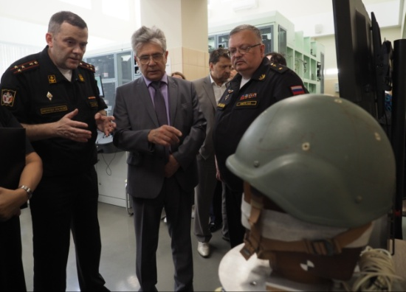
ОЦЕНКА ЗАЩИТНЫХ ХАРАКТЕРИСТИК БОЕВОЙ ЭКИПИРОВКИ ОТ КИНЕТИЧЕКИХ ВОЗДЕЙСТВИЙ
Биомеханический имитатор торса человека
Биомеханический имитатор ноги человека
Биомеханический имитатор головы человека

Slide 25
Основные требования, предъявляемые к кандидатам на должности операторов научных рот
В качестве кандидатов в научные роты могут рассматриваться граждане Российской Федерации мужского пола в возрасте от 19 до 27 лет, изъявившие желание проходить военную службу в научной роте и соответствующие следующим требованиям:
ранее не проходившие военную службу;
имеющие категорию годности по состоянию здоровья призываемых граждан не ниже Б–4 (части связи, радиотехнические части);
имеющие документ государственного образца о высшем образовании с общим средним баллом успеваемости не ниже 4,0, при этом по дисциплинам, соответствующим профилю научно-исследовательской деятельности прикладных исследований, средний балл успеваемости должен быть не ниже 4,5;
закончившие (заканчивающие) высшие учебные заведения по следующим специальностям и направлениям подготовки (в соответствии с общероссийским классификатором специальностей по образованию ОК 009-2016):

Slide 26
№ п.п. | Наименование направлений подготовки высшего образования | Коды по общероссийскому классификатору специальностей по образованию
 | Автоматизация технологических процессов и производств | 2.15.03.04, 2.15.04.04
 | Атомные станции: проектирование, эксплуатация и инжиниринг | 2.14.05.02
 | Аэронавигация | 2.25.03.03, 2.25.04.03
 | Биоинженерия и биоинформатика | 1.06.05.01
 | Биологические науки | 1.06.00.00, 1.06.06.01, 1.06.07.01
 | Биотехнические системы и технологии | 2.12.03.04, 2.12.04.04
 | Биология | 1.06.03.01, 1.06.04.01
 | Биотехнология | 2.19.03.01, 2.19.04.01
 | Боеприпасы и взрыватели | 2.17.05.01
 | Врач (Функциональная диагностика) | 3.31.08.12
 | Врач (Эпидемиология) | 3.32.08.12
 | Высокотехнологические плазменные и энергетические установки | 2.16.03.02, 2.16.04.02
 | Генная инженерия | 3.31.08.30, 3.31.08.06
 | Инноватика | 2.27.03.05, 2.27.04.05
 | Интегрированные системы летательных аппаратов | 2.24.05.05
 | Инфокоммуникационные технологии и системы связи | 2.11.03.02, 2.11.04.02
 | Информатика и вычислительная техника | 2.09.00.00, 2.09.03.01, 2.09.04.01, 2.09.06.01
 | Информационная безопасность | 2.10.00.00, 2.10.03.01, 2.10.04.01, 2.10.05.02, 2.10.06.01, 2.10.07.01
 | Информационная безопасность автоматизированных систем | 2.10.05.03
 | Информационная безопасность телекоммуникационных систем | 2.10.05.02
 | Информационные системы и технологии | 2.09.03.02, 2.09.04.02
 | Картография и геоинформатика | 1.05.03.03, 1.05.04.03

Slide 28
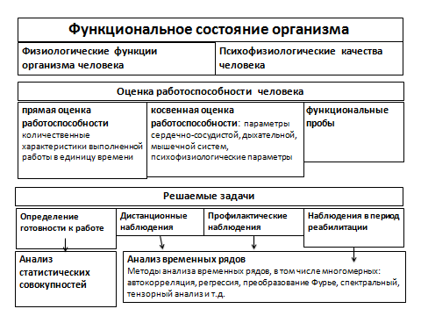
ОЦЕНКА ФУНКЦТОНАЛЬНОГО СОСТОЯНИЯ ОРГАНИЗМА ВОЕННОСЛУЖАЩЕГО

Slide 29
НИО (МЕДИКО-ПСИХОЛОГИЧЕСКОГО СОПРОВОЖДЕНИЯ)
НИЛ профессионального психического здоровья, военно-профессиональной адаптации военнослужащих, медико-психологической коррекции и реабилитации, профессионально-психологической экспертизы
Основные направления научной работы
Медицинский контроль состояния психического здоровья различных категорий военнослужащих.
Профессиональный отбор кандидатов для поступления на военную службу и медико-психологическое сопровождение военнослужащих на основе учета закономерностей военно-профессиональной адаптации.
Медико-психологическая коррекция и реабилитация военнослужащих в процессе профессиональной деятельности.
24

